Slide 1


Management system library
KELOMPOK 2
Presented by:
Muhamad Agung Nur AditiaPratama
Rega Bagus Ardhana
Rishilla Amran Malik

Slide 2
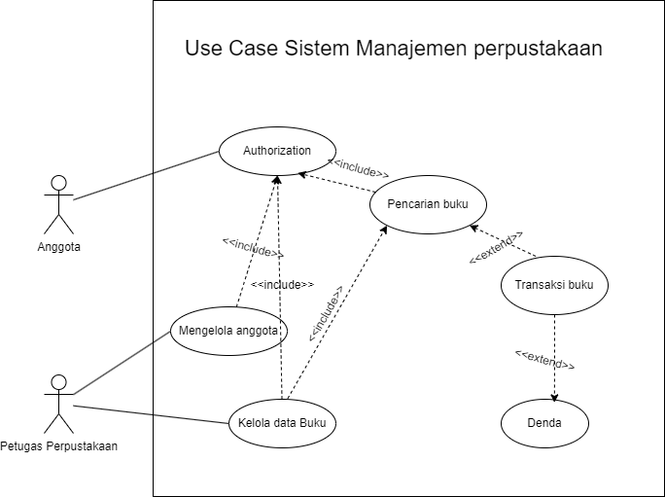


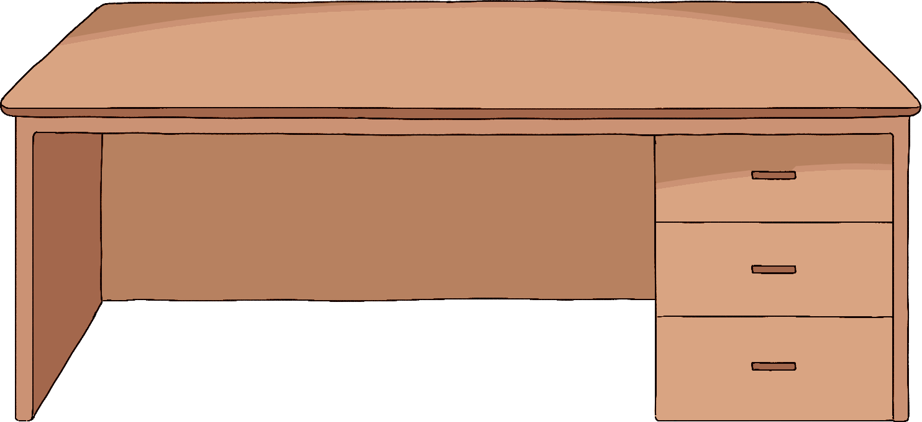
#Agung
Use Case Manajemen Perpustakaan

Slide 3
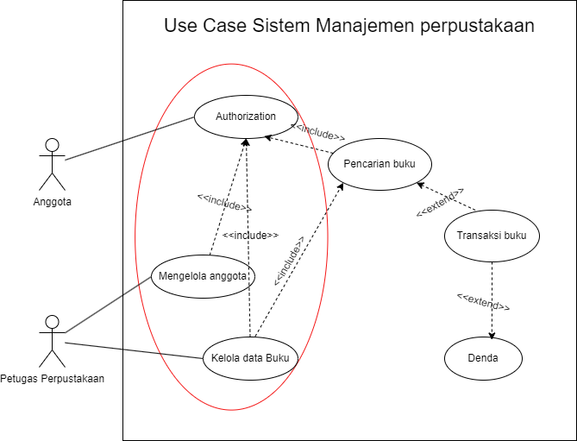
#Agung
Implementasi Use Case kedalam Program Web

Slide 4
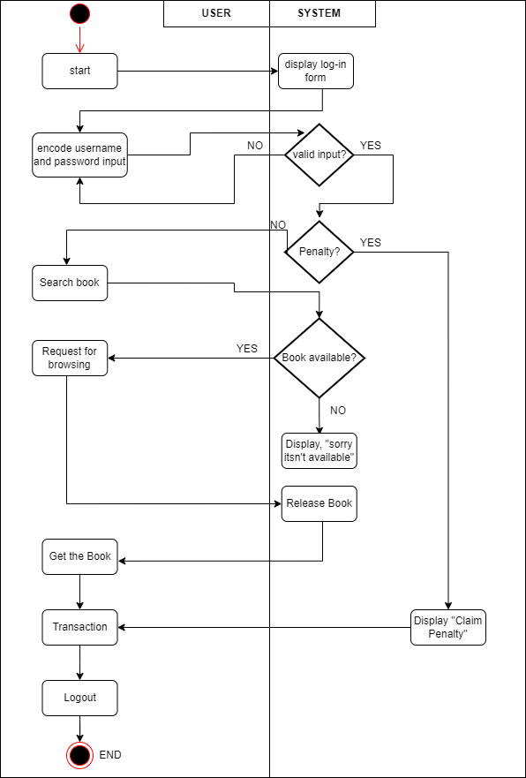
#Rega
Activity Diagram Manajemen Perpustakaan

Slide 5
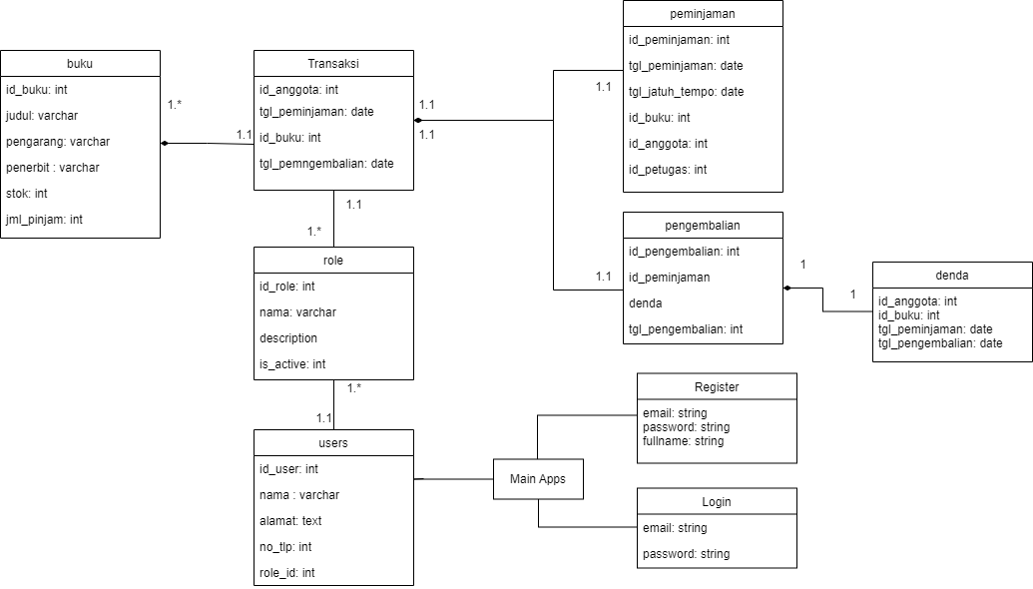
#Agung
Class Diagram Manajemen Perpustakaan

Slide 6
TERIMA KASIH!

